Slide 1
Pouor c’menchi…

Slide 2
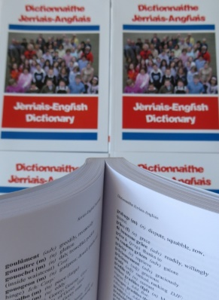
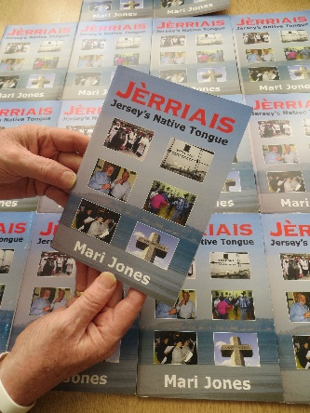
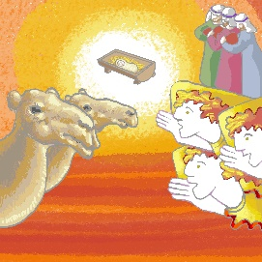
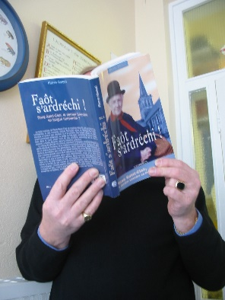
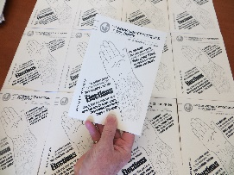
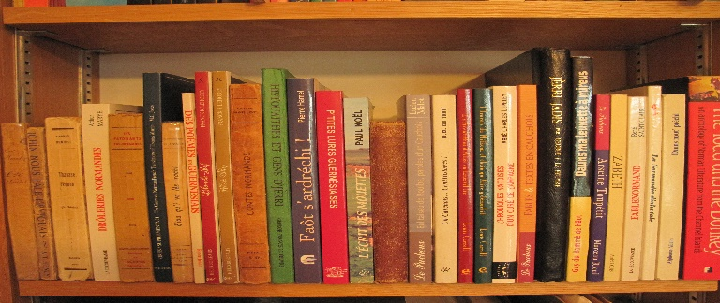
Cadre lé Jèrriais et l’Angliais
les biographies
l’s autobiographies
les livres dé scienche-fiction
les romans à suspens
les livres d’aventuthe
les romans d’amour
les romans policièrs
les livres d'hôrreu
les livres dé viage
les livres d’histouaithe
les livres dé poésie
les sornettes en portrait
les r’chettes dé tchuîsinne
les romans d’fantaisie
les romans pouor les mousses
travel stories
thrillers
poetry books
children fiction
biographies
comic books
science fiction books
fantasy novels
autobiographies
adventure stories
history books
romance novels
crime / mystery books
recipes
horror books

Slide 3
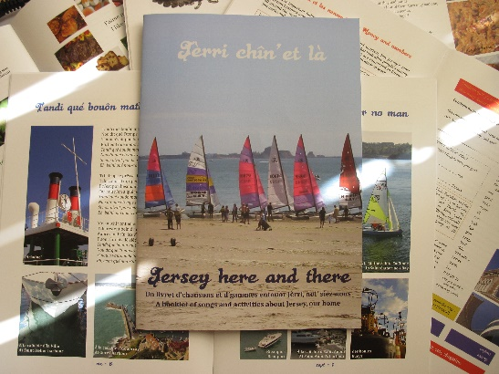
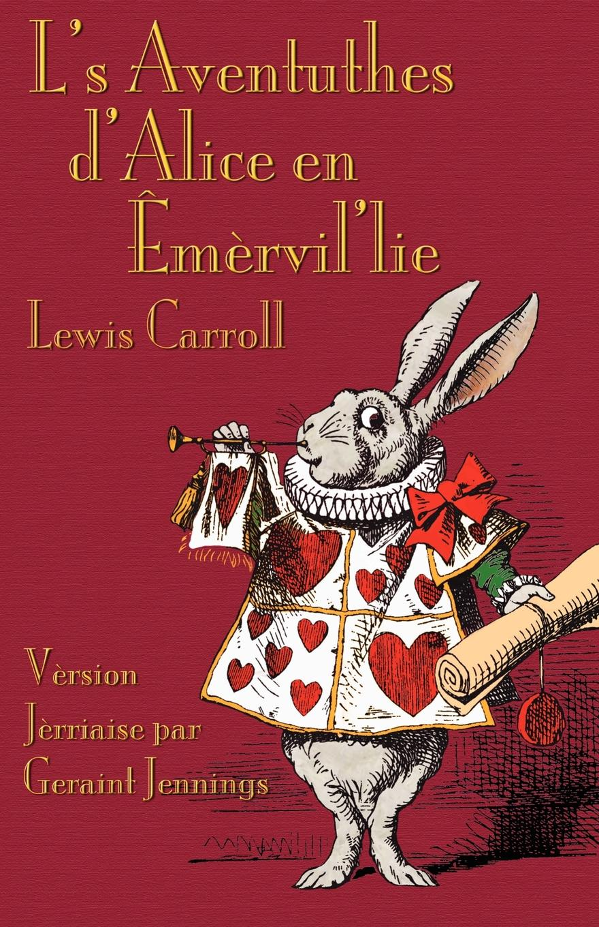
1. Cadre les neunméthos et les lettres
J’sis haitchi des sornettes en portrait,
J’aime hardi les romans d'hôrreu
J’aime bein les livres pouor les mousses
J’n’aime pon trop les romans d’amour
J’aime assez les romans dé scienche-fiction
Je n’aime pon du tout les biographies
J’sis întérêssi dans les r’chettes dé tchuîsinne
car i’ sont trop romantiques et ennyants!
viyant qu’il’ont souvent des belles illustrâtions.
car j’crai qu’i’ sont hardi êffritants.
pa’ce qué j’aime mangi et j’sis un bouôn couque!
en partitchulyi l’s aventuthes dé Tîntîn.
car i’m’font viagi dans un monde difféthent .
car jé n’sis pon întérêssi dans la vie d’s aut’gens .

Slide 4
J’lié un tas d’sornettes en portrait car j’aime bein l’s illustrâtions. Par contre, j’n’aime pon les romans d’amour. J’crai qu’i’sont hardi ennyants. Jé n’lié pon sus ma tabliette car j’aime mus tcheindre un livre dans mes mains. J’aime bein touônner les pages. Léopald
J’aime hardi la liéthie, mé! J’aime divèrsément les romans policièrs et j’sis entchéthinné pouor les romans d’fantaisie. Achteu, j’sis à liéthe Les aventuthes dé Sherlock Holmes. Ch’est mangnifique! Mais j’lié des livres traditionnels étout. J’aime bein liéthe sus ma tabliette ou sus man Kindle car ch’est convenabl’ye et ch’est mus pouor l’envithonnement. Mèriem
Jé n’lié janmais d’ livres mais j’lié la gâzette en lîngne touos les jours. J’lié des bliogues étout. Sus l'Înternet, ch’est possibl’ye dé trouver difféthentes sortes d’înformâtions et j’ trouve ch’na întérêssant. Soraya
Léopald doesn’t like _______________. He finds them _________________.
Léopald doesn’t read on ________________ because he prefers __________________.
Mèriem likes ___________________ and ____________________.
She no longer reads _______________. She prefers to read ___________________ because it’s ________________ and _________________.
Soraya never reads __________________.
She reads a lot ______________________.
Complete the sentences with the missing information
2) Verb alert!
LIÊTHE
J’lié
Tu lié
I’/ou liet
J’liêthons
Ou liêthez
I’ liêthent

Slide 5
Les négatifs:
Negatives in Jèrriais have two parts which go around the VERB.
né … pon – not
né … janmais – never
né … d’aut’/ pus – no longer / no more
né … rein – nothing
né … pèrsonne – nobody
né … autchun bord – nowhere
né … autchun (autcheune) – not any
né ... dgéthe – hardly / hardly at all
né … qué - only
If the negative is followed by a noun, you usually follow it with the
articles:
un, eune, des
Jé n’lié pon des sornettes en portrait – I don’t read comics.
AIMER et CONNAÎTRE are an exception:
Jé n’aime pon LES sornettes en portrait. – I don’t like comics.
Jé n’connais pon LES mangas Japonnais.
Expression of a restriction:
Jé n’lié qu’ des romans policièrs- I only read detective novels
J’lié raiqu’ des romans policièrs – I read only detective novels.
J’lié des romans policièrs raiqu’ lé sé – I read detective novels only at night.
Negative with the perfect tense:
J’ n’ai pon mangi – I haven’t eaten
J’ n’ai janmais liu un livre dé science-fiction- I’ve never read a science fiction book
Jé n’ai veu pèrsonne – I haven’t seen anyone (I have seen nobody)
Jé n’l’ai veu autchun bord – I haven’t seen him anywhere
Traduis en Jèrriais:
I never read.
I don’t read the newspaper any longer.
I don’t read romance novels.
I don’t like history books.
I never read fantasy novels!
I used to read a lot.
I only read biographies.
I only like suspense novels.
I am going to read comics tonight.
I no longer read paper books. I prefer to read on my tablet.
Notes:
Here will use: https://www.tes.com/teaching-resource/gcse-french-grammar-revision-quickie-3-negatives-with-solutions-11462986
Gianfranco Conti’s resource on negatives, from TES, currently on sale at £1.10!

